Slide 1

Premières actions de recomposition du campus du Bourget-du-Lac
après ouverture du bâtiment Polytech
Présentation commission de site du Bourget-du-Lac
30 mars 2018

Slide 2
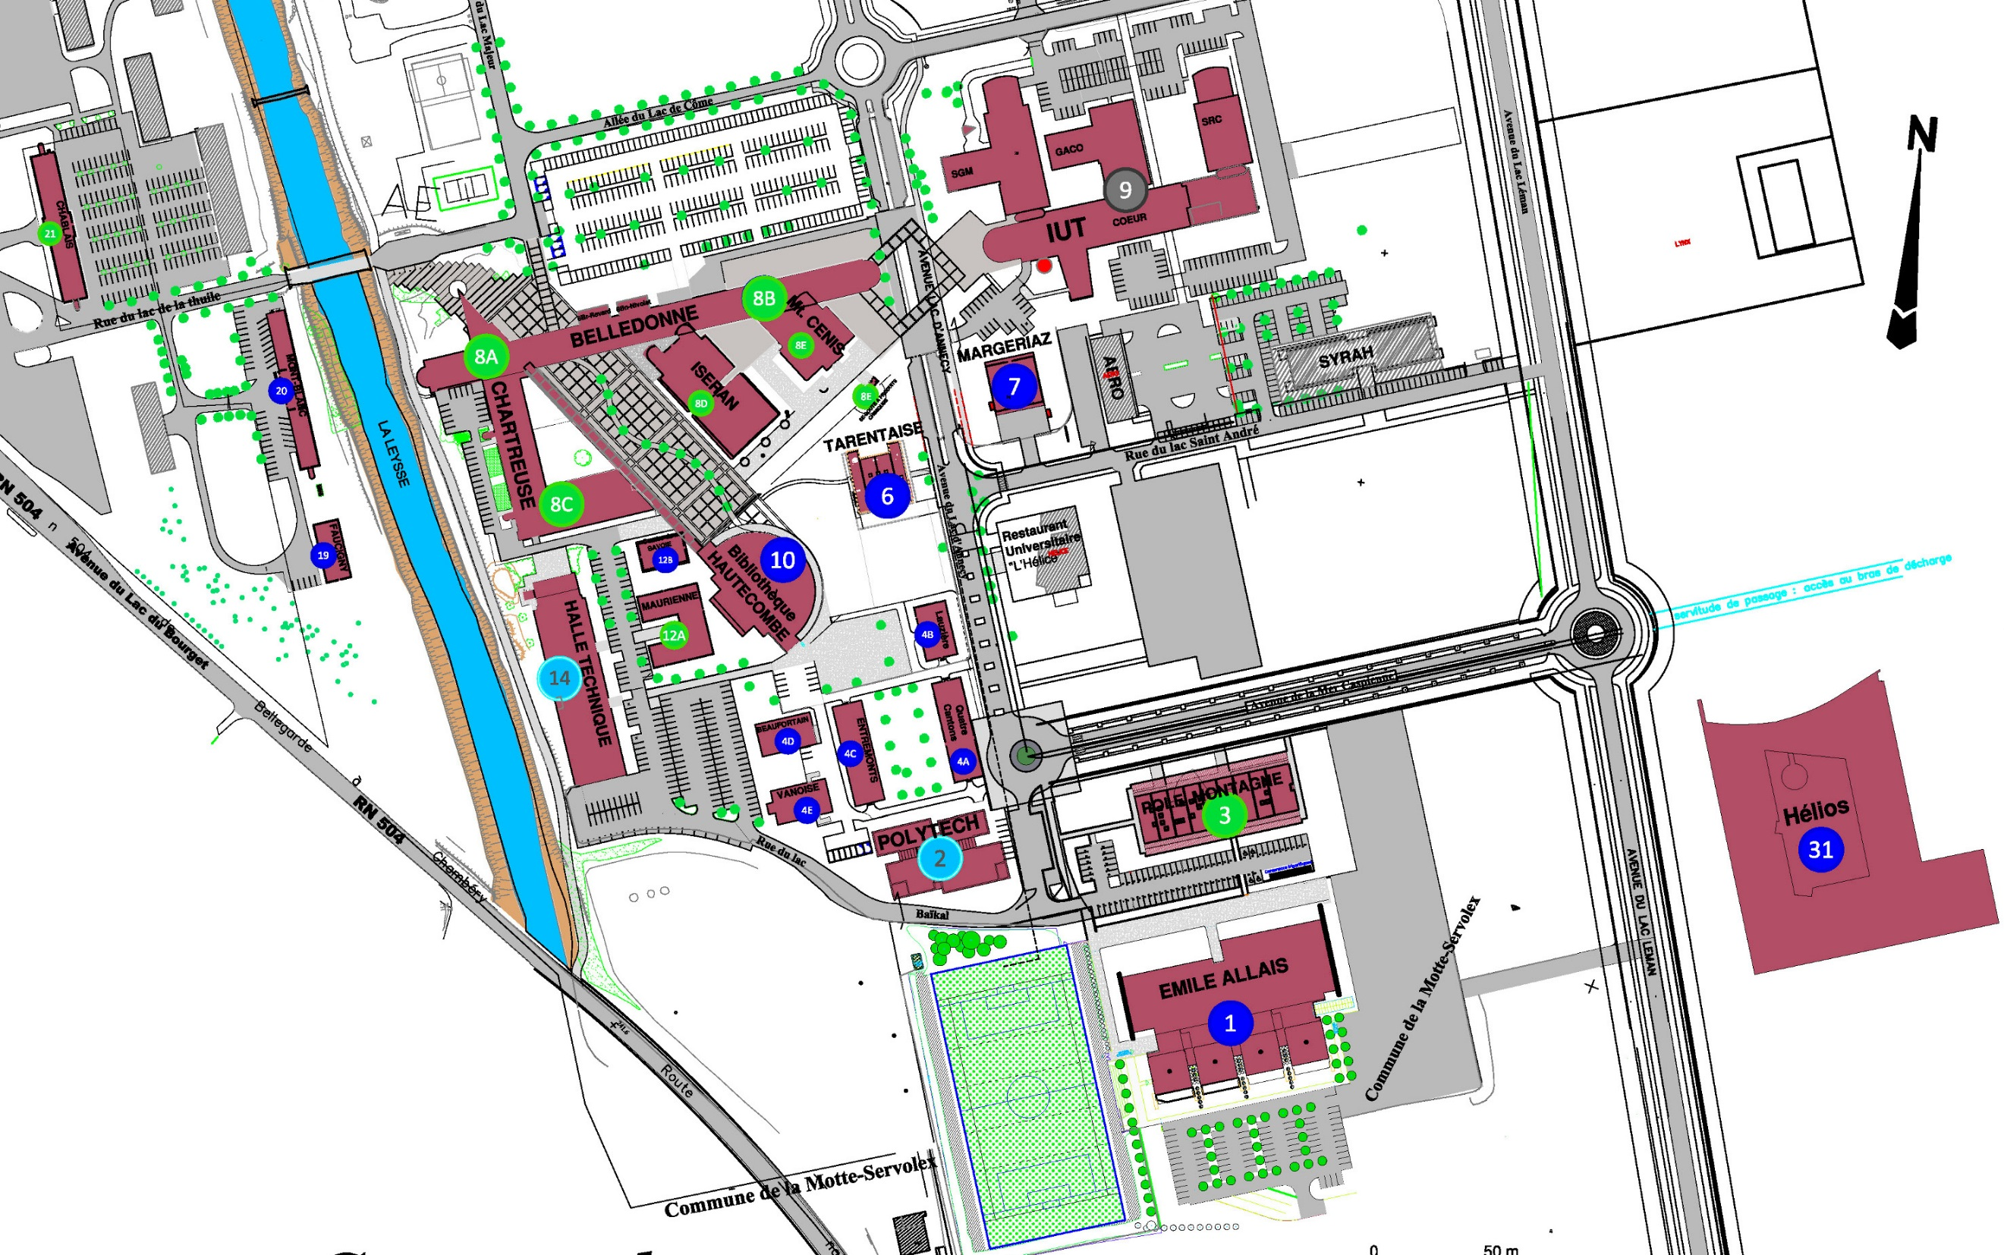
Etat actuel
Campus du Bourget-du-Lac – SITUATION ACTUELLE
En travaux

Slide 3
Objectifs de recomposition du campus
Recentrer l’activité du campus sur la rive droite et abandonner progressivement les bâtiments militaires
Répondre aux nouveaux enjeux
Adapter les locaux aux usages
Assurer la sécurité des activités et regrouper les zones sensibles
Instaurer une lecture par activités
  Regrouper et optimiser les surfaces recherche
  Regrouper et optimiser les locaux d’enseignement
Identifier les entités peu visibles
  la direction de l’UFR SceM
  les locaux médicaux
  la formation continue
  les services qui n’ont actuellement pas d’identité spatiale

Slide 4

Opportunité
Déménagement de Polytech et libération des locaux occupés dans le bâtiment 8
1 628 m² libérés
dont 1 amphithéâtre
A partir de juin 2018
Déménagement POLYTECH

Slide 5
Locaux libérés dans le bâtiment 8
Niveau 2
Niveau 1
1628 m² libérés dans les ailes 8A, 8B et 8C
Niveau 0

Slide 6
La totalité des 1 628 m² libérés n’est pas disponible pour la restructuration dans sa première phase
Surfaces à déduire dans la première phase = 1490 m²
Amphithéâtre déjà partiellement utilisé par SceM : 190 m²
Locaux transférés du bâtiment 12A – Maurienne : env. 600 m²
Déplacement des activités du bâtiment 19 - Faucigny
  Bureaux nécessaires à l’accueil du LANSAD (10 personnes) : env. 100 m²
  Salles de formation LANSAD et formation des personnels : env. 150 m²
Création de 2 bureaux supplémentaires pour le SUMPPS : 40 m²
Déplacement de 2 bureaux pour le SLS (suite création bureaux SUMPPS) : 40 m²
Déplacement d’activités pour la création d’une salle temporaire PITON : 130 m²
Déplacement des activités du bâtiment 20 – Mont Blanc
  Bureaux et atelier nécessaire à la DSI (14 à 16 personnes) : env . 160 m²
  Bureau enseignants et chercheurs ex SISCOM (3 personnes) : env. 20 m²
  Bureau des syndicats des personnels : env. 20m²
Relocalisation de la salle des conseils de SceM : 40 m² (installation dans une salle de 80m² et restitution d’une salle de 40 m²)
Surfaces résiduelles en première phase = 138 m²
La surface résiduelle permet d’envisager l’adaptation des locaux pour l’accueil de nouvelles personnes recrutées et la création de salles de projets SceM actuellement inexistantes mais nécessaires à l’enseignement.

Slide 7
Méthodologie appliquée
Recueil des besoins des services et composantes en 2016 (restitution en novembre 2016) pour constituer la base du projet
Analyse de l’utilisation des surfaces pédagogiques et de bureaux (disparité et occupation à optimiser pour certaines entités → marges possibles)
Nuances nécessaires à apporter en fonction de l’évolution permanente des activités et des projets
Prise en compte de l’objectif de recentrage progressif du campus sur la « rive droite »
➔Une première phase axée sur les besoins de l’enseignement, de la recherche (plateformes) et des services communs (locaux adaptés aux activités Médecine Préventive, S.I., Formation Continue).

Slide 8
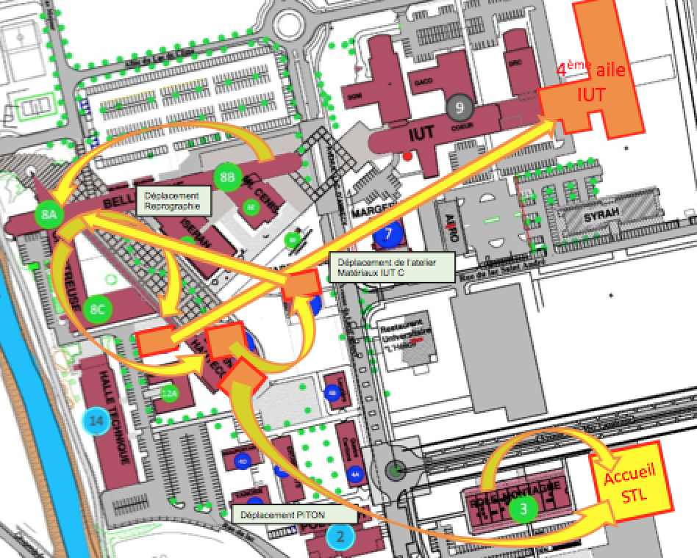
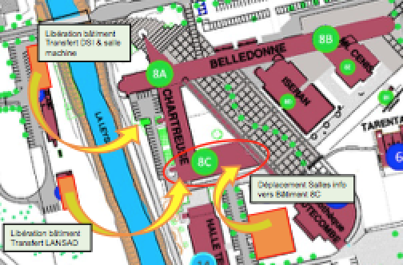
Phasage
Tranche 2
Tranche 1
A partir de 2020
Entre septembre et fin 2019
Déplacement vers le bâtiment 12A (Maurienne) restructuré, des activités suivantes :
Médecine préventive
DSI (hors salle machine)
Formation continue
(+ Service Prévention selon la surface restante)
Déplacement des premiers services
Salles informatiques du bât 12A
LANSAD
DSI / bureaux
(sous réserve du déplacement de la salle machine)
Budget en partie porté sur le reliquat de l’opération Polytech (environ 500 k€), le complément devra être trouvé sur le budget de l’établissement.

Slide 9
Tranche 1
Restructuration et réutilisation des locaux libérés par Polytech
Salles d’enseignement
Médecine préventive
Service de site
DSI
Entre septembre 2018 et début 2019
Déplacement des premiers services
Salles informatiques du bât 12A
LANSAD
DSI / bureaux (sous réserve du déplacement de la salle machine )
Libération bâtiment
Transfert DSI & salle machine
Déplacement Salles info
vers Bâtiment 8C
Libération bâtiment
Transfert LANSAD

Slide 10
Tranche 1
Création d’un bâtiment de services généraux et communs dans le bâtiment 12A Maurienne
Médecine préventive
DSI (hors salle machine)
Formation continue
Service Prévention
Désaffection totale des bâtiments 19-Faucigny et 20-Mont Blanc
Restructurations complémentaires des surfaces pour :
Optimisation des locaux UFR SceM
Salle PITON temporaire dans la salle BU4
Hall d’accueil 8A
Hall 8A
PITON
Bat 12A

Slide 11
Tranche 2
A partir début 2020:
    Ouverture du bâtiment 12A-Maurienne restructuré
    Ouverture de la 4ème aile de l’IUT de Chambéry
    Ouverture des locaux dédiés Numérique et Entreprenariat pour l’USMB (PITON + APPRENDRE) dans le centre de vie de Savoie-Technolac
Après consultation des usagers et élaboration du schéma directeur sectoriel, pourront être envisagées les opérations suivantes :
1 – Réorganisation des services communs
2 – Adaptation des locaux libérés et réorganisation des services de SceM
3 – Création de la plateforme biologie AnaBM

Slide 12
Tranche 2
Déplacement vers le bâtiment 12A (Maurienne) restructuré, des activités suivantes :
Médecine préventive
DSI (hors salle machine)
Formation continue
(+ Service Prévention selon la surface restante)
Déplacement des services :
DSI
Médecine Préventive
Formation continue
(+ Service prévention)

Slide 13
Tranche 2
4ème aile IUT
Déplacement de la halle de TP de l’IUT C aménagée dans le bâtiment 12B vers la halle matériaux de la 4ème aile de l’IUT.
Réutilisation du local libéré pour la déplacer l’atelier de reprographie
Création de la plateforme Biologie (AnaBM) dans le bâtiment 8A
Adaptation des locaux pour réorganisation des services de SceM :
Scolarité
Direction
Déplacement de l’atelier Matériaux IUT C
Déplacement Reprographie
Accueil STL
Déplacement PITON

Slide 14
Remarques sur les tranches 1 et 2
La mise en service du bâtiment Polytech permet un optimisation conséquente des locaux laissés libres, bien que les surfaces supplémentaires restent réduites
Les différentes opérations listées doivent pouvoir être livrées entre le début 2019 et le début de l’année 2020
Le suivi de ces différentes opérations nécessite la mobilisation d’un conducteur d’opération à plein temps sur la durée totale de réalisation
Les différents chantiers doivent faire l’objet d’un marché d’études et de suivi des travaux par une équipe de maîtrise d’œuvre.
Actuellement, seule l’opération de restructuration du bâtiment 12A bénéficie d’une équipe de maîtrise d’œuvre pour gérer les études de réalisation.

Slide 15
Après les tranches 1 et 2
La réalisation de cette première phase permet d’aboutir à une étape de restructuration fonctionnelle du campus. Elle n’intègre pas le besoin de rénovation lourde des locaux, ni la réorganisation complète des espaces.
En parallèle des premiers chantiers à mener, un schéma directeur sectoriel et une étude de programmation doivent être lancés pour définir précisément l’ampleur de la restructuration à mener dans la phase 2 et surtout pour les phases suivantes intégrant une réorganisation plus lourde du campus.
➔ Proposition de mission d’étude de programmation sur le bâtiment 8 réalisée par la SCET = 25 000 € TTC

Slide 16
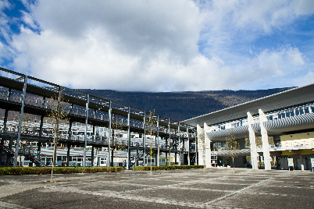
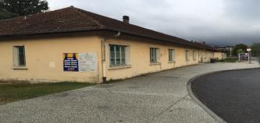
Perspectives
Constat préalable :
Le campus est composé d’un immobilier vieillissant mal et à rénover
  Construction des bâtiments à partir de 1991 en remplacement de quelques bâtiments de la base école (18 200 m² dans 1ère phase – 10 000 m² dans les années 2000)
  Environ 7 500 m² de bâtiments hérités de la base militaire
Dans une vision prospective à plus long terme, l’étude de schémas directeurs et de programmations sectorielles doit amener à réfléchir aux points suivants :
Recentrage total des activités sur la rive droite de la Leysse (campus centre)
Optimisation et recomposition de la recherche sur l’ensemble du campus
Modernisation du campus (restructuration, rénovation et reconstruction) Définition de marges foncière et immobilière pour une évolution future
Mise en place de montages de projets multipartenaires / échanges ou cessions de terrains
1992
1940

Slide 17
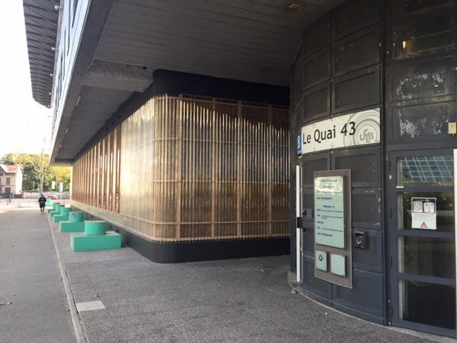
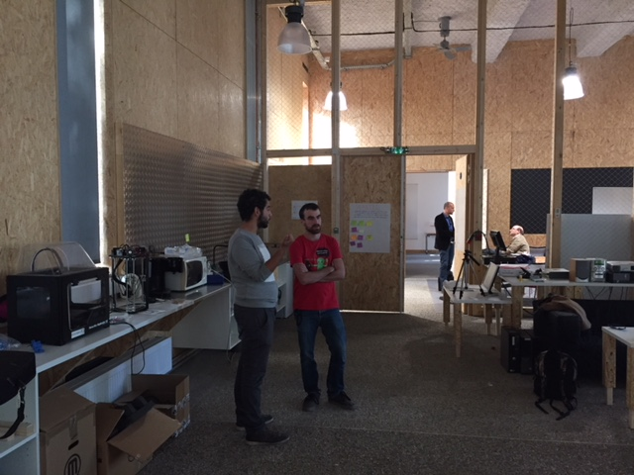
Perspectives
Rénovation complète du bâtiment 8
  Rénovation de l’enveloppe et amélioration des conditions de confort
  Rénovation des réseaux et distributions des différents fluides (eau, électricité + chauffage)
  Modernisation des locaux et adaptations aux nouveaux besoins
  ➔ Budget minimum : 15 M€
Déconstruction et reconstruction de bâtiments en lieu et place des bâtiments militaires
➔ Budget minimum : 15 M€
Valorisation des espaces sous 8B-Belledonne : espaces rencontres (structures légères et mobiles : paille, plastique ou conteneurs )
Adaptations ponctuelles dans les bâtiments pour répondre à de nouveaux besoins (bât. 1 - Halle Emile Allais, bât 8 – Belledonne / serre, bât. 10 – vides sous Hautecombe…)

